Slide 1

“Ανίχνευση Αντικειμένων με Συσκευή Χαμηλού Κόστους Τύπου SONAR με Χρήση Τεχνικής Φίλτρου Kalman”
Πολυτεχνείο Κρήτης
Σχολή Ηλεκτρολόγων Μηχανικών και Μηχανικών Υπολογιστών
Εξεταστική Επιτροπή
Καθηγητής Καλαϊτζάκης Κωνσταντίνος (Επιβλέπων)
Αναπληρωτής Καθηγητής Παπαευσταθίου Ιωάννης
Επίκουρος Καθηγητής Παρτσινέβελος Παναγιώτης
Μαρακάκης Γεώργιος
Χανιά, Δεκέμβριος 2016

Slide 2
Περιεχόμενα
Εισαγωγή
Αντικείμενο, Συσκευές SONAR, Προσέγγιση, Δομή Εργασίας
Ανάλυση Υπερηχητικών Αισθητήρων
Βαθμονόμηση του JSN-SR04T
Αρχιτεκτονική και Λειτουργία του Συστήματος
Γραφικό Περιβάλλον Χρήστη
Kalman Φίλτρο (ΚΦ)
Συμπεράσματα και μελλοντική εργασία

Slide 3
Εισαγωγή (1/2)
Αντικείμενο
Συσκευή SONAR (SOund Navigation And Ranging)
Xαμηλού κόστους
Ανίχνευση αντικειμένων
Ενσωμάτωση σε ROV
ROV (Remotely Operated Underwater Vehicle)
Έλεγχος και εποπτεία υποθαλάσσιων κατασκευών
Πρότυπο χρήσης: Forward-looking sonar
Notes:
Αντικείμενο της εργασίας είναι η κατασκευή μίας συσκευής τύπου SONAR (SOund Navigation And Ranging) χαμηλού κόστους η οποία θα λειτουργήσει ως θεωρητικό και πειραματικό υπόβαθρο για τις ανάγκες ανίχνευσης αντικειμένων ενός Υποβρυχίου Οχήματος Ενσύρματου Τηλεχειρισμού (Remotely Operated Underwater Vehicle - ROV).
Η σχεδίαση και ανάπτυξη ενός υποβρυχίου οχήματος τύπου ROV είναι ένα project του Εργαστηρίου Γεωδαισίας & Πληροφορικής των Γεωεπιστημών (Senselab) του τμήματος Μηχανικών Ορυκτών Πόρων του Πολυτεχνείου Κρήτης, επιστημονικός υπεύθυνος του οποίου είναι ο κ. Παρτσινέβελος. Σκοπός της κατασκευής ενός ROV υποβρυχίου οχήματος είναι ο έλεγχος και η εποπτεία υποθαλάσσιων κατασκευών όπως μεγάλων υποθαλάσσιων σωληνώσεων.
Συνεπώς κρίνεται αναγκαία η ενσωμάτωση μίας συσκευής τύπου SONAR στο ROV για δύο λόγους. Πρώτον, για να μπορεί να συμβάλλει στην υποβοήθηση της πλοήγησης του ROV καθώς ο σκελετός εκείνου που σχεδιάζεται στο Εργαστήριο Senselab έχει διαστάσεις 70×70×50cm. Δεύτερον, για να μπορεί να εντοπίζει μεγάλα αντικείμενα μέσα στο περιβάλλον του νερού που θα μπορούσαν να κεντρίσουν το ενδιαφέρον του χειριστή του ROV.
Σε καταστάσεις μειωμένης ορατότητας είτε λόγω βάθους, είτε λόγω σκιώδους περιβάλλοντος, η υποβοήθηση της πλοήγησης μέσω μιας συσκευής SONAR κρίνεται απαραίτητη.
Εν ολίγοις, υπήρξε η ανάγκη κατασκευής μιας συσκευής τύπου SONAR χαμηλού κόστους χωρίς να υπάρχουν, αρχικά, συγκεκριμένες απαιτήσεις στην εμβέλεια. Σκοπός είναι να έχει τα εφόδια να μετράει με ακρίβεια για να μπορεί να υποβοηθά την πλοήγηση του συγκεκριμένου σκελετού.

Slide 4
Εισαγωγή (2/2)
Προσέγγιση της εργασίας
SONAR:
Συστοιχία αισθητήρων υπερήχου
Προσέγγιση:
Αντικατάσταση συστοιχίας με περιστροφική κίνηση αισθητήρων ενός στοιχείου ίδιου τύπου
Προσδεμένοι σε σερβομοτέρ για σάρωση σε οριζόντιο και κατακόρυφο άξονα
Επιλογή του JSN-SR04T
Χρησιμοποιήθηκε για “Low cost Autonomous Underwater 3D Mapping”
Αποδείχτηκε ακατάλληλος για υποβρύχια χρήση

Slide 5
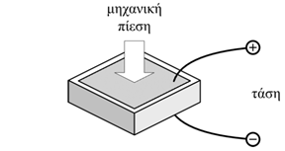
Ανάλυση Υπερηχητικών Αισθητήρων (1/5)
Αρχές λειτουργίας των υπερηχητικών αισθητήρων
Πομποί και δέκτες υπερηχητικών κυμάτων (Υ/Κμ)
Αποτελούνται από πιεζοηλεκτρικούς κρυστάλλους (Π/ΗΚ)
Eναλλασσόμενη τάση (ηλ. ενέργεια) ⬄ Υ/Κμ (μηχ. ενέργεια)
Πιεζοηλεκτρικό φαινόμενο (piezoelectric effect)
Παραμόρφωση κρυστάλλου λόγω μηχανικής πίεσης ⬄ τάση στα άκρα ανάλογη παραμόρφωσης
Αντιστρέψιμο
Notes:
Ελαστική παραμόρφωση γεωμετρικών διαστάσεων κρυστάλλου λόγω άσκησης μηχανικής πίεσης σ αυτον
Προκαλεί τάση στα άκρα του κρυστάλλου ανάλογη παραμόρφωσης

Slide 6
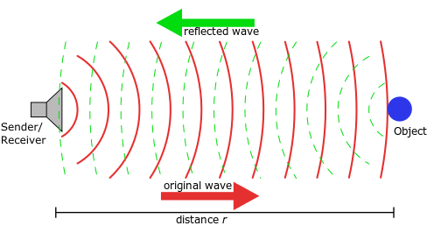
Ανάλυση Υπερηχητικών Αισθητήρων (2/5)
Εφαρμογές μέτρησης αποστάσεων
Πομποδέκτες σε μορφή module
Εκπέμπουν υπερηχητικό παλμό
Μετρούν χρονικό διάστημα μέχρι σύλληψη
Χρονικό διάστημα = Χρόνος Πτήσης (Time Of Flight - TOF)

Slide 7
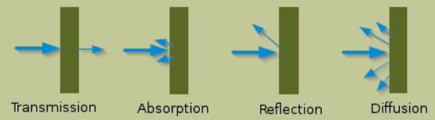
Ανάλυση Υπερηχητικών Αισθητήρων (3/5)
Παράγοντες απόδοσης βάσει στόχου
Μέγεθος Αντικειμένου
Μορφολογία επιφάνειας πρόσπτωσης
Ιδανικά: Επίπεδη, Λεία, Μη Πορώδης
Φαινόμενα του ήχου
Μετάδοση
Απορρόφηση
Ανάκλαση
Διάχυση

Slide 8
Ανάλυση Υπερηχητικών Αισθητήρων (4/5)
Διαφορές μέσων διάδοσης αέρα και νερού
Ταχύτητα
Αέρας:
Νερό:
Προσεγγιστικά:
Ακουστική αντίσταση (acoustic impedance)

Slide 9
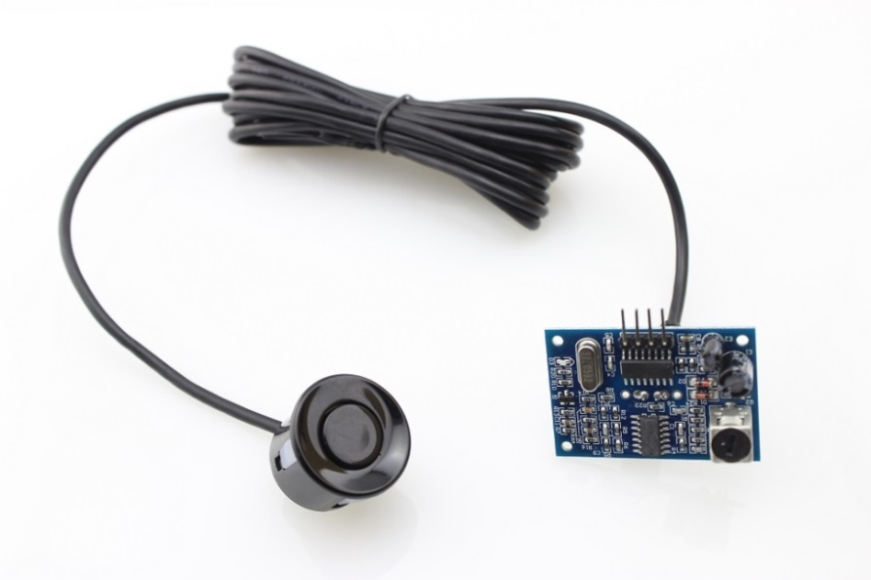
Ανάλυση Υπερηχητικών Αισθητήρων (5/5)
Ο Αισθητήρας Υπερήχων JSN-SR04T
Αδιάβροχος αλλά ακατάλληλος για υποβρύχια χρήση
Επιβεβαιώθηκε με πειραματικές μετρήσεις
Βλέπει το μέσο ως αντικείμενο
Έλλειψη απαιτούμενης ισχύος ηπερηχητικού κύματος για διάδοση του στο μέσο (νερό)

Slide 10
Βαθμονόμηση του υπερηχητικού αισθητήρα JSN-SR04T (1/10)
Διακρίβωση
Συστηματικά σφάλματα = Κατασκευαστικές ατέλειες
Διακρίβωση (Qualification): σύγκριση μεταξύ
οργάνου γνωστής ακρίβειας
οργάνου άγνωστης ακρίβειας
Έπεται της βαθμονόμησης (Calibration): διαδικασία καθορισμού συνάρτησης μεταφοράς
Βαθμονόμηση - κατασκευαστής
Διακρίβωση - ανεξάρτητος φορέας , πχ. ΕΙΜ
Μετρητική μέθοδος: Μέθοδος Ελαχίστων Τετραγώνων (ΜΕΤ)
Θερμοκρασία: - Ταχύτητα ήχου:
Δείγματα 1000 επαναλήψεων για κάθε απόσταση

Slide 11
Βαθμονόμηση του υπερηχητικού αισθητήρα JSN-SR04T (2/10)
Δείγμα 1000 Επαναλήψεων Πραγματικής Απόστασης 25cm Επιφάνεια Αντικειμένου Στόχευσης Διαστάσεων 10x5cm

Slide 12
Βαθμονόμηση του υπερηχητικού αισθητήρα JSN-SR04T (3/10)
Δείγμα 1000 Επαναλήψεων Πραγματικής Απόστασης 100cm Επιφάνεια Αντικειμένου Στόχευσης Διαστάσεων 10x5cm

Slide 13
Βαθμονόμηση του υπερηχητικού αισθητήρα JSN-SR04T (4/10)
Δείγμα 1000 Επαναλήψεων Πραγματικής Απόστασης 140cm Επιφάνεια Αντικειμένου Στόχευσης Διαστάσεων 10x5cm

Slide 14
Βαθμονόμηση του υπερηχητικού αισθητήρα JSN-SR04T (5/10)
Δείγμα 1000 Επαναλήψεων Πραγματικής Απόστασης 385cm Επιφάνεια Αντικειμένου Στόχευσης Διαστάσεων 80x80cm

Slide 15
Βαθμονόμηση του υπερηχητικού αισθητήρα JSN-SR04T (6/10)
Τμηματική σύγκριση πειραματικών μετρήσεων προς πραγματικές αποστάσεις (25cm-100cm)

Slide 16
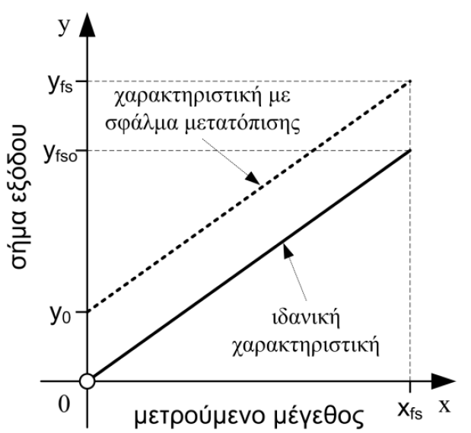
Βαθμονόμηση του υπερηχητικού αισθητήρα JSN-SR04T (7/10)
Συνάρτηση Μεταφοράς Αισθητήρα που παρουσιάζει Σφάλμα Μετατόπισης

Slide 17
Βαθμονόμηση του υπερηχητικού αισθητήρα JSN-SR04T (8/10)
Μέθοδος Ελαχίστων Τετραγώνων (ΜΕΤ)
Ακριβής προσδιορισμός της μαθηματικής σχέσης φαινομένου
Έστω σημεία , όπου
είναι αποτέλεσμα πειραματικών μετρήσεων
συνδέονται με γραμμική σχέση
Να βρεθεί η ευθεία με που ελαχιστοποιεί το άθροισμα των τετραγώνων των σφαλμάτων από τη σχέση αυτή, δηλαδή να βρεθούν οι αριθμοί που ελαχιστοποιούν τη συνάρτηση:
Προκύπτει ότι: και
Notes:
Η Μέθοδος Ελαχίστων Τετραγώνων (ΜΕΤ) χρησιμοποιείται για τον ακριβή προσδιορισμό της μαθηματικής σχέσης που περιγράφει ένα φαινόμενο και διέπει ανεξάρτητες και εξαρτημένες μεταβλητές που προκύπτουν από πειραματικές μετρήσεις

Slide 18
Βαθμονόμηση του υπερηχητικού αισθητήρα JSN-SR04T (9/10)
Μέθοδος Ελαχίστων Τετραγώνων (ΜΕΤ)
Υλοποίηση
Προκύπτουν
≈ ταχύτητα του ήχου
σφάλμα μετατόπισης
Εξίσωση ρύθμισης:
Από θεωρία:

Slide 19
Βαθμονόμηση του υπερηχητικού αισθητήρα JSN-SR04T (10/10)
Επαλήθευση της εξίσωσης ρύθμισης με χρήση της ΜΕΤ

Slide 20
Αρχιτεκτονική και Λειτουργία Συστήματος (1/7)
Αρχιτεκτονική - Εξαρτήματα
Πλακέτα μικροεπεξεργαστή
Αισθητήρας θερμοκρασίας ×1
Σερβομοτέρ (Servo Motor) ×2
Αισθητήρας Υπερήχων ×2
Αλγοριθμική Λειτουργία
Γλώσσα Arduino (C/C++)
Δομή: setup() , loop()

Slide 21
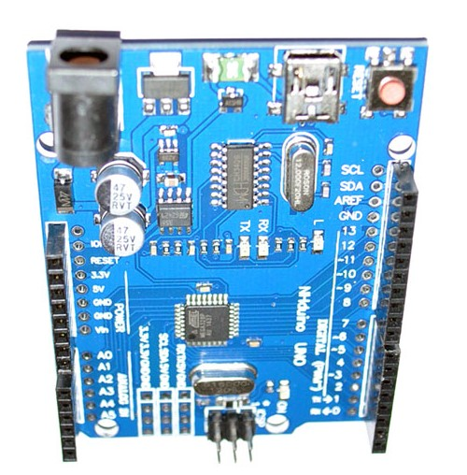
Αρχιτεκτονική και Λειτουργία Συστήματος (2/7)
Πλακέτα Μικροεπεξεργαστή Nhduino Uno (Arduino clone)
ATmega328P, 8-bit μΡ AVR
16MHz , 32KB
14 digital I/O
6 PWM
6 analog Inputs
Mini USB B-Type

Slide 22
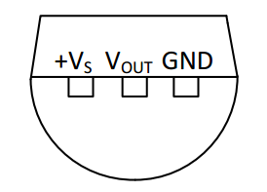
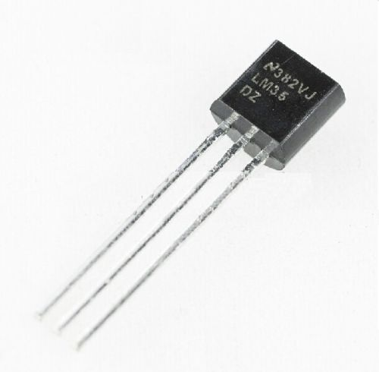
Αρχιτεκτονική και Λειτουργία Συστήματος (3/7)
Αισθητήρας θερμοκρασίας LM35DZ (Texas Instruments)
Βαθμονόμηση στην κλίμακα Κελσίου
Συντελεστής γραμμικής κλίμακας: + 10mV/°C
Ακρίβεια: 0.5°C (στους 25°C)
Εύρος λειτουργίας: −55°C έως 150°C
Τάση εισόδου: 4 V έως 20 V
Κατανάλωση ρεύματος: 60 μA
Κάτοψη του LM35DZ

Slide 23
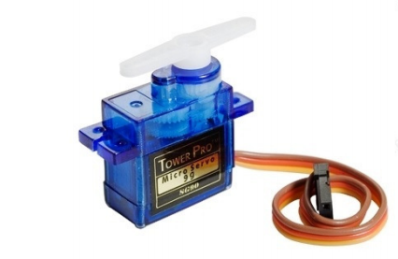
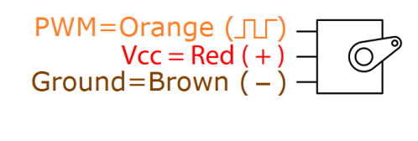
Αρχιτεκτονική και Λειτουργία Συστήματος (4/7)
Σερβομοτέρ SG90 Micro Servo (Tower Pro)
Θερμοκρασία λειτουργίας: 0 °C – 55 °C
Ταχύτητα λειτουργίας: 0.1 s/60 degree
Τάση εισόδου: 4.8 V (~5V)
Εύρος νεκρής ζώνης: 10 µs
Κάτοψη του SG90

Slide 24
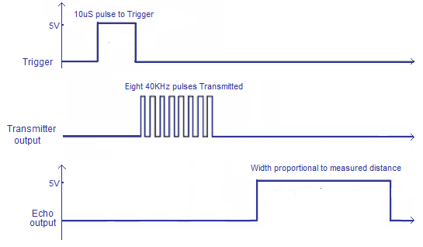
Αρχιτεκτονική και Λειτουργία Συστήματος (5/7)
Αισθητήρας Υπερήχων JSN-SR04T
Θερμοκρασία λειτουργίας: -10° ~ 70 ℃
Συχνότητας ακουστικής εκπομπής: 40khz
Περιοχή λειτουργίας: 0.25m-4.5m
Διακριτική ικανότητα: ±0.5cm
Γωνία εκπομπής: <50
Κατανάλωση ρεύματος: 30mA
Τάση λειτουργίας: DC 5V
Διάγραμμα Χρονισμού JSN-SR04T

Slide 25
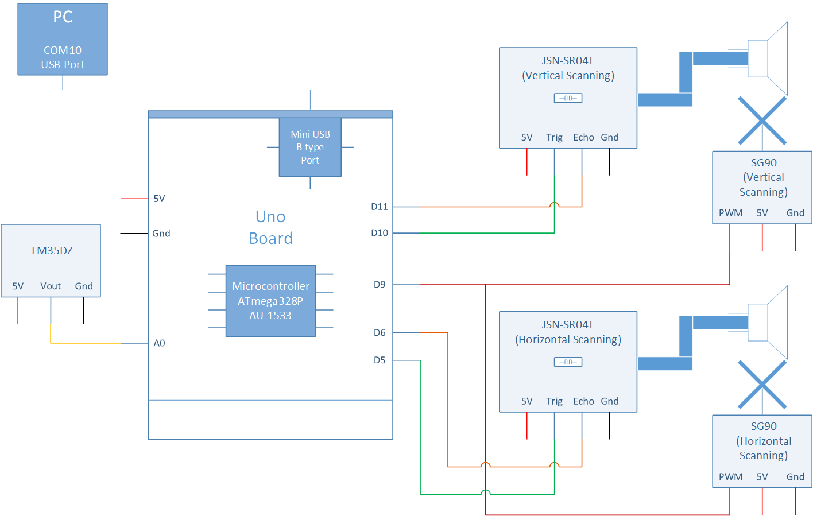
Αρχιτεκτονική και Λειτουργία Συστήματος (6/7)
Συνδεσμολογία - Σχηματικό Διάγραμμα

Slide 26
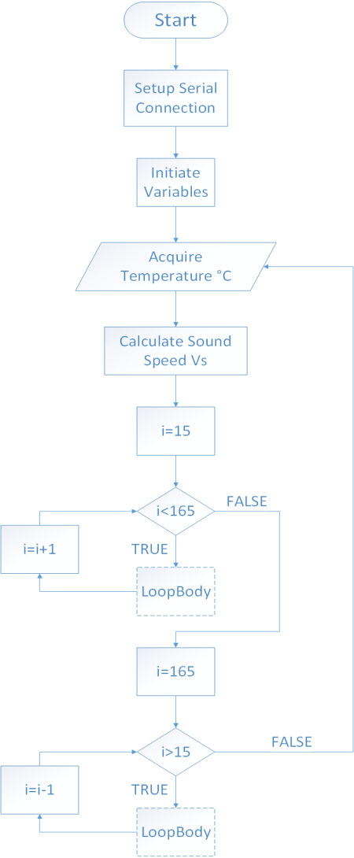
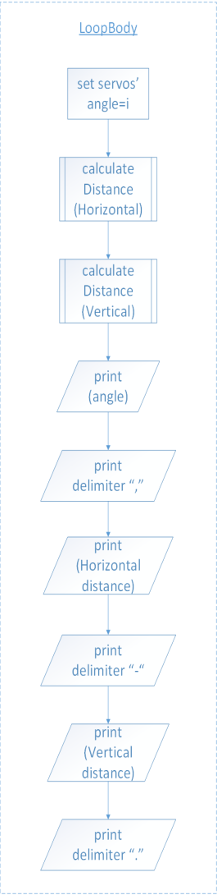
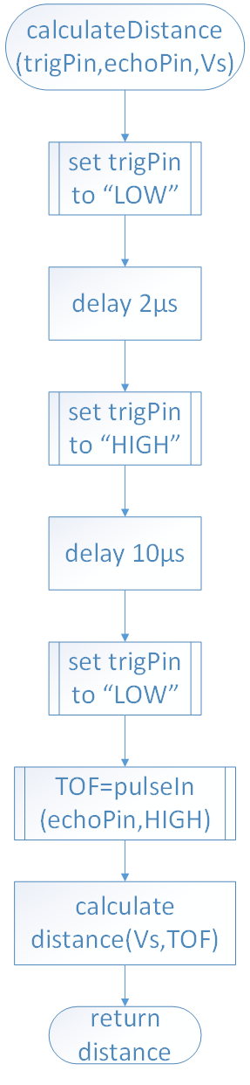
Αρχιτεκτονική και Λειτουργία Συστήματος (7/7)
Αλγοριθμική Λειτουργία – Διαγράμματα Ροής

Slide 27
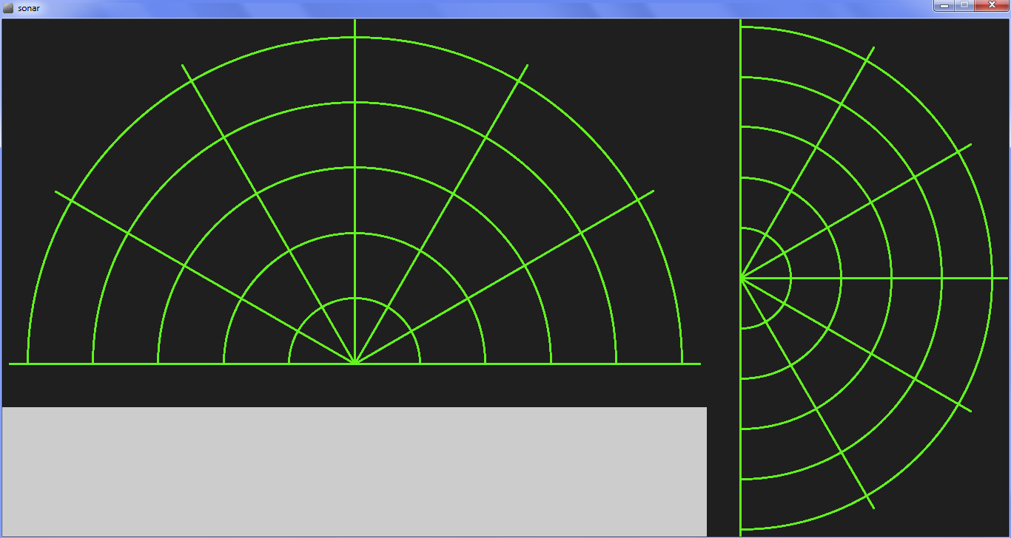
Γραφικό Περιβάλλον Χρήστη (1/3)
Γλώσσα Processing (JAVA Based)
Δομή: setup() , draw()
Σχεδίαση
Parse serial data
Κλήση 8 συναρτήσεων (4×2)
drawRadar()
drawLine()
drawObject()
drawText()

Slide 28
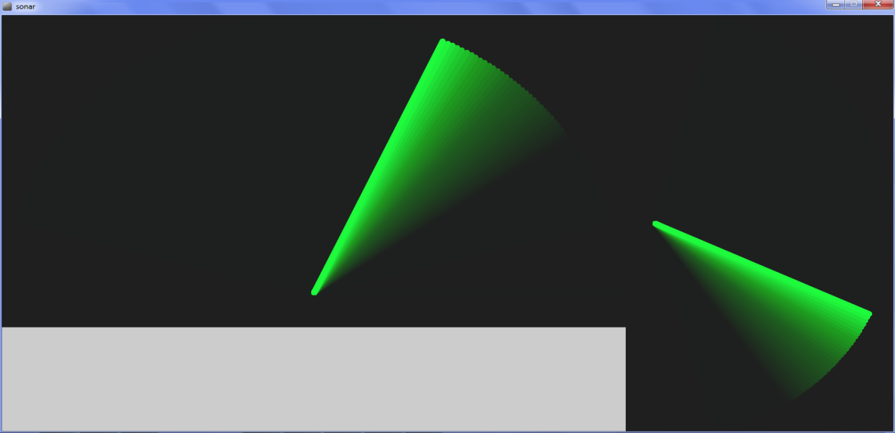
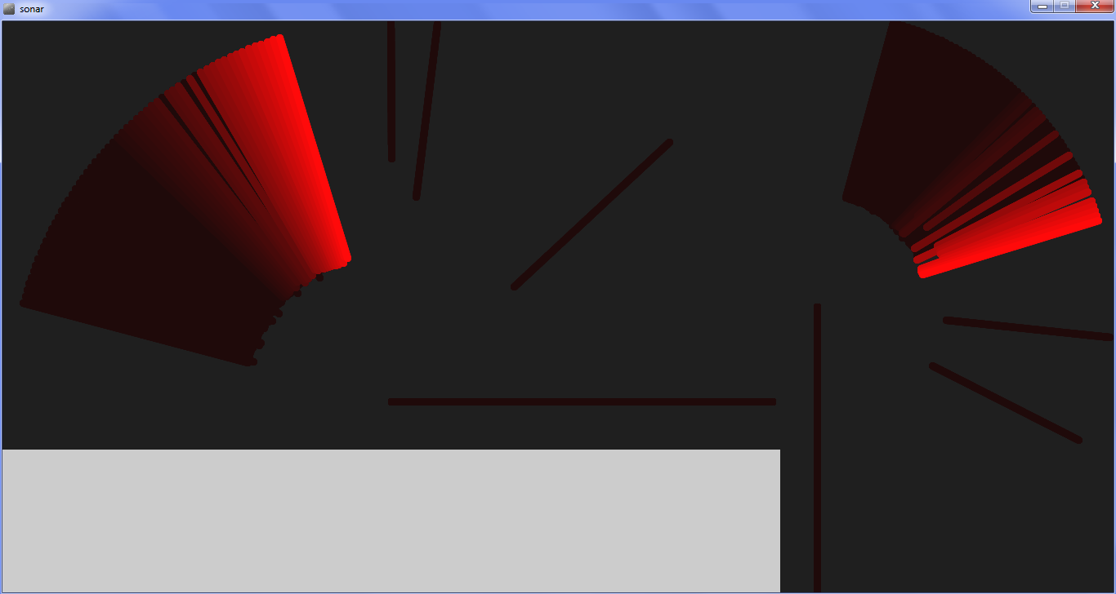
Γραφικό Περιβάλλον Χρήστη (2/3)
drawLine()
στόχευση χωρίς ανίχνευση αντικειμένου
drawObject()
μόνο ανίχνευση αντικειμένου

Slide 29
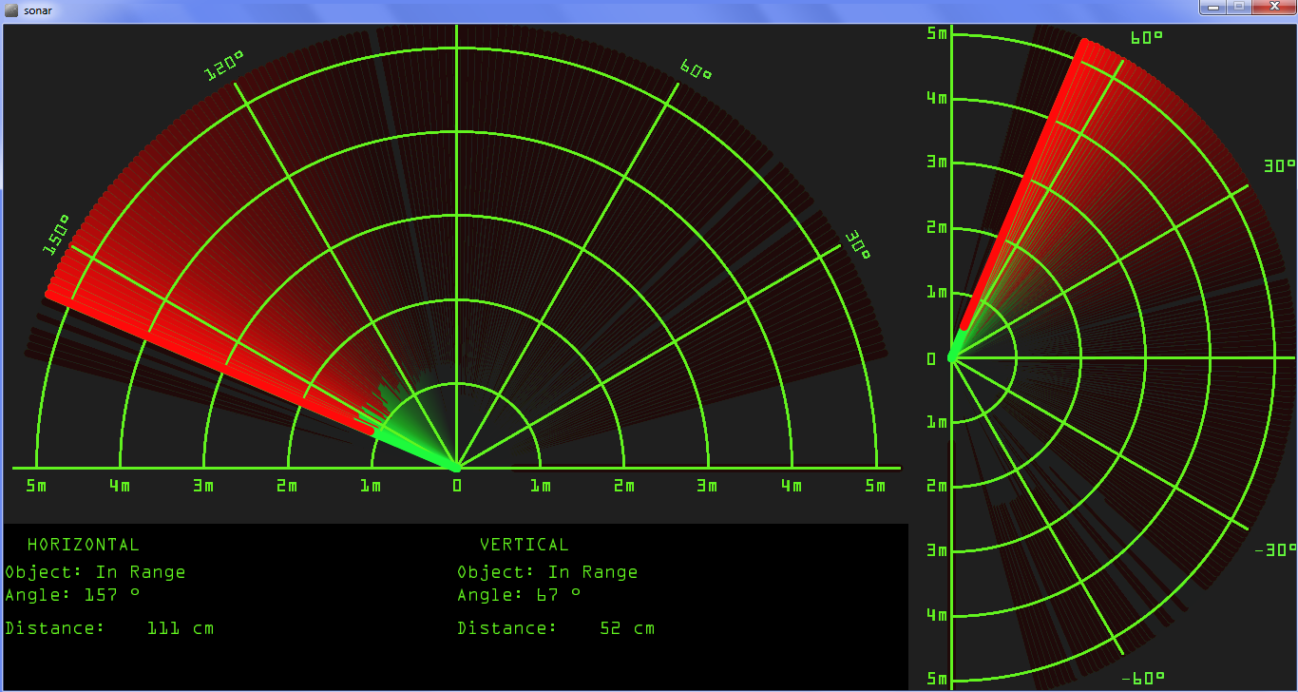
Γραφικό Περιβάλλον Χρήστη (3/3)
Ολοκληρωμένο Γραφικό Περιβάλλον

Slide 30
Kalman Φίλτρο (ΚΦ) 1/7
Εφαρμογή σε αυτόνομη και υποβοηθούμενη πλοήγηση
Εκτίμηση κατάστασης διαδικασίας
Ακόμα και χωρίς ακριβή μοντελοποίηση συστήματος
Αναδρομικός αλγόριθμος
Φιλτράρισμα δεδομένων διακριτού χρόνου
Εξισώσεις ΚΦ:
Χρονικής ενημέρωσης (predict)
Ενημέρωσης μετρήσεων (correct)
Υλοποίηση
Αντιμετώπιση τυχαίων σφαλμάτων
Notes:
Εχει αποτελέσει θέμα εκτεταμένης έρευνας κ εφαρμογής ειδικά στον τομέα της αυτόνομης και υποβοηθούμενης πλοήγησης
Παρέχει αποδοτικά υπολογιστικά μέσα για την εκτίμηση κατάστασης μιας διαδικασίας ακόμα κ οταν η ακριβης φυση του υπο μοντελοποιηση συστηματος ειναι αγνωστη
Αναδρομικος αλγόριθμος που δινει λυση στο προβλημα γραμμικου φιλτραρισματος δεδομενων διακριτου χρονου

Slide 31
Kalman Φίλτρο (ΚΦ) 2/7
Εξισώσεις χρονικής ενημέρωσης
A priori εκτίμηση κατάστασης
Θεωρία: , όπου συνάρτηση ελέγχου
Υλοποίηση:
A priori συνδιακύμανση σφάλματος εκτίμησης(σφάλμα εκτίμ.)
Θεωρία: , όπου διακύμανση θορύβου εκτίμησης κατάστασης
Υλοποίηση:
Notes:
Το μεγάλο πλεονέκτημα του KF είναι ότι για μία δεδομένη χρονική στιγμή χρειάζεται πολύ λίγη πληροφορία από την ακριβώς προηγούμενη για να ολοκληρώσει τους υπολογισμούς του.
Για τις δύο εξισώσεις χρονικής ενημέρωσης, από τις οποίες εκκινείται ο αλγόριθμος, απαιτούνται μόνο οι εκτιμήσεις κατάστασης και σφάλματος της προηγούμενης χρονικής στιγμής για την εξαγωγή των αντίστοιχων a priori της παρούσας χρονικής στιγμής που προηγούνται των τριών εξισώσεων ενημέρωσης μετρήσεων.

Slide 32
Kalman Φίλτρο (ΚΦ) 3/7
Εξισώσεις ενημέρωσης μετρήσεων
Κέρδος Kalman (Gain): ,όπου
και διακύμανση θορύβου μετρήσεων (σφάλμα μέτρησης)
και
A posteriori εκτίμηση κατάστασης:
,όπου μέτρηση
Notes:
Για τον υπολογισμό του Κέρδους χρειάζεται να είναι γνωστό το a priori σφάλμα εκτίμησης και το σφάλμα μετρήσης.
Η συνεισφορά του Κέρδους στον αλγόριθμο είναι κεφαλαιώδους σημασίας καθώς ο αλγόριθμος σε κάθε χρονική στιγμή δύναται να κρίνει αν θα εμπιστευτεί την a priori εκτίμηση κατάστασης ή τις μετρήσεις, γεγονός που κάνει συνολικά το KF αποδοτικό.
Το Κέρδος τροφοδοτεί τον υπολογισμό της a posteriori εκτίμησης κατάστασης η οποία εξαρτάται από την a priori εκτίμηση αλλά και τις παρούσες μετρήσεις.
Έπειτα, η a posteriori εκτίμηση κατάστασης αποθηκεύεται ως πληροφορία και χρησιμοποιείται σαν είσοδος στην επόμενη a priori εκτίμηση κατάστασης με την ιδιότητα, πλέον, της προηγούμενης εκτίμησης κατάστασης.

Slide 33
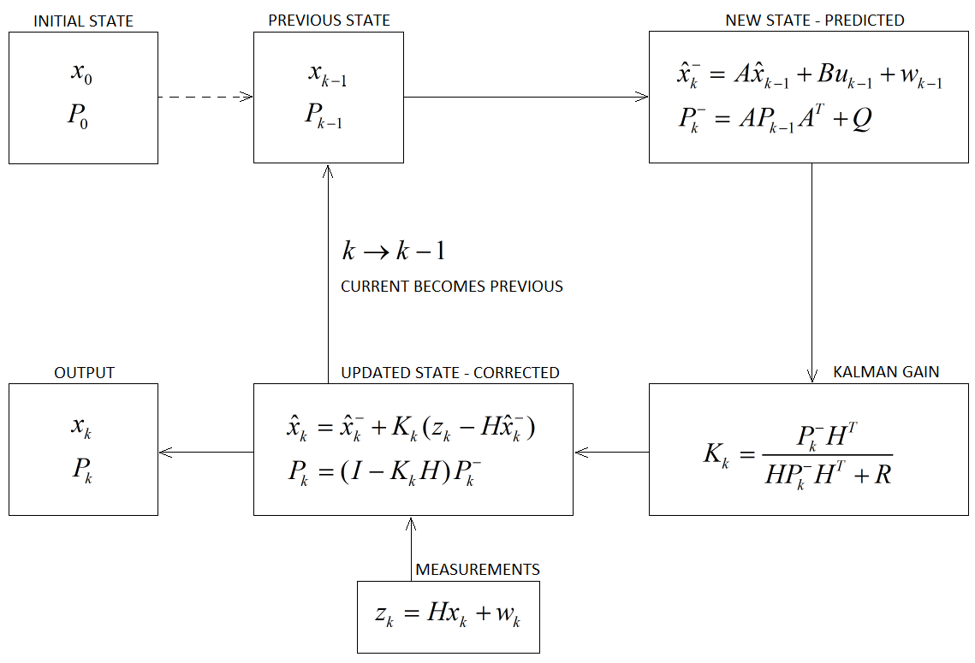
Kalman Φίλτρο (ΚΦ) 4/7
Εξισώσεις ενημέρωσης μετρήσεων
A posteriori σφάλμα εκτίμησης:
Παράμετροι απόδοσης
σφάλμα μετρήσεων
διακύμανση θορύβου
Διάγραμμα Ροής ΚΦ
Notes:
Τέλος, γίνεται ο υπολογισμός του a posteriori σφάλματος εκτίμησης συνδυάζοντας το a priori σφάλμα εκτίμησης και συμπληρωματικά την τιμή του Κέρδους.
Όπως και στην περίπτωση της a posteriori εκτίμησης κατάστασης, το σφάλμα εκτίμησης που προέκυψε αποθηκεύεται ως πληροφορία και χρησιμοποιείται σαν είσοδος στο επόμενο a priori σφάλμα εκτίμησης με την ιδιότητα, πλέον, του προηγούμενου σφάλματος εκτίμησης.

Slide 34
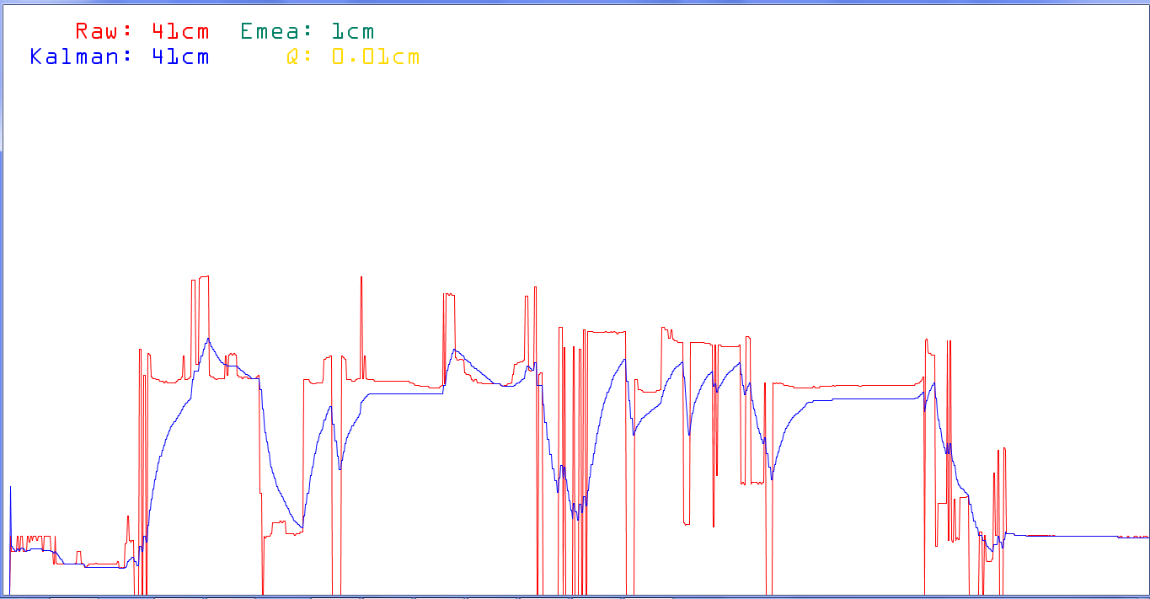
Kalman Φίλτρο (ΚΦ) 5/7
Σύγκριση ΚΦ vs αφιλτράριστων μετρήσεων, R=1 , Q=0.01
Εξομάλυνση θορύβου αλλά χάνεται ακρίβεια μετρήσεων
Notes:
Tιμή του Q πολύ κοντά στο μηδέν ή πολύ μικρή συγκριτικά με το σφάλμα μετρήσεων R σημαίνει ότι η τιμή του Κέρδους εξαρτάται αποκλειστικά από τη σύγκριση του a priori σφάλματος εκτίμησης P και του σφάλματος μετρήσεων R χωρίς να δίνεται εκ των προτέρων βάρος στις μετρήσεις.
Επιτυγχάνεται το ζητούμενο που είναι η εξομάλυνση του θορύβου αλλά χάνεται η ακρίβεια μετρήσεων και η διακριτική ικανότητα εξουδετερώνοντας στην ουσία τα θετικά αποτελέσματα του φίλτρου.

Slide 35
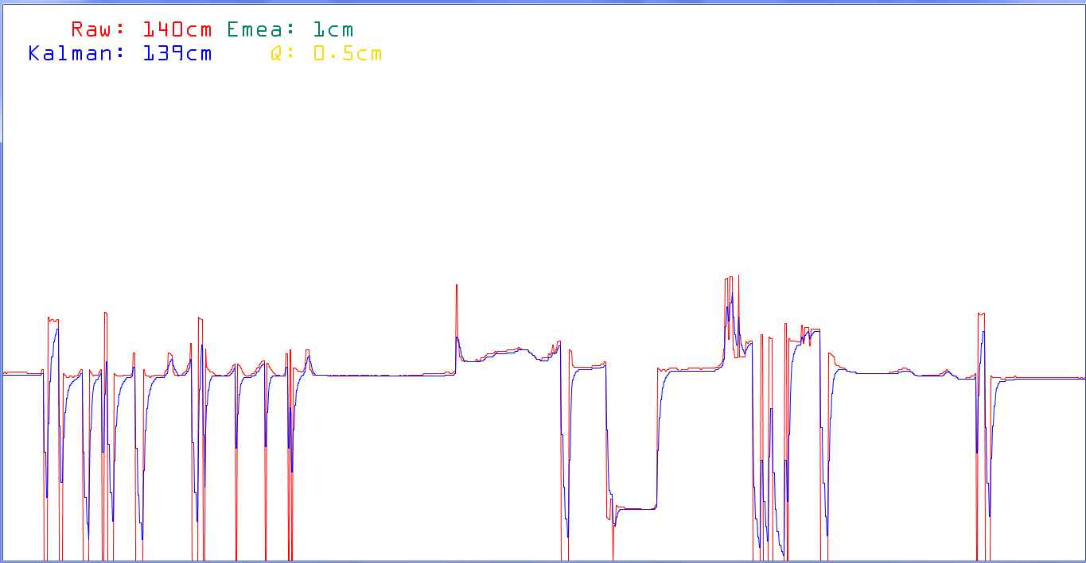
Kalman Φίλτρο (ΚΦ) 6/7
Σύγκριση ΚΦ vs αφιλτράριστων μετρήσεων, R=1 , Q=0.5
Διατήρηση ακρίβειας μετρήσεων αλλά ευαισθησία σε θόρυβο
Notes:
Αντιθέτως, τιμή του Q συγκρίσιμη με εκείνη του R, ανεξαρτήτως αν είναι μικρότερη ή μεγαλύτερη, σημαίνει ότι η διαδικασία εμπιστεύεται εκ των προτέρων τις μετρήσεις. Διατηρείται η ακρίβεια των μετρήσεων και η διακριτική ικανότητα, όμως παρατηρείται και ευαισθησία στο θόρυβο.
H συγκεκριμένη παραμετροποίηση του KF αποδίδει αυτό για το οποίο χρησιμοποιήθηκε αλλά παράλληλα δημιουργεί ένα πρόβλημα. Καταφέρνει την ομαλοποίηση των ακραίων τιμών και των ασταθών μετρήσεων αλλά εισάγει καθυστέρηση σε μεγάλες μεταβολές των τιμών που δεν αποτελούν τυχαίο σφάλμα.

Slide 36
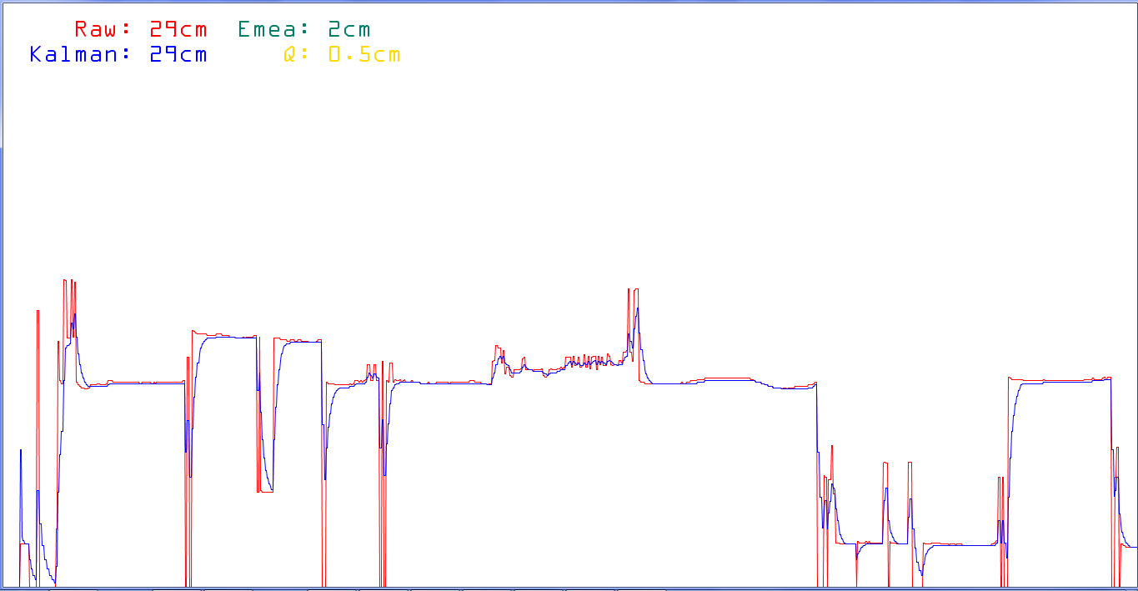
Kalman Φίλτρο (ΚΦ) 7/7
Σύγκριση ΚΦ vs αφιλτράριστων μετρήσεων, R=2 , Q=0.5
Ομαλοποίηση ακραίων τιμών αλλά ευαισθησία εισαγωγή καθυστέρησης
Notes:
H συγκεκριμένη παραμετροποίηση του KF αποδίδει αυτό για το οποίο χρησιμοποιήθηκε αλλά παράλληλα δημιουργεί ένα πρόβλημα. Καταφέρνει την ομαλοποίηση των ακραίων τιμών και των ασταθών μετρήσεων αλλά εισάγει καθυστέρηση σε μεγάλες μεταβολές των τιμών που δεν αποτελούν τυχαίο σφάλμα.

Slide 37
Συνολικό Κόστος
Κοστολόγηση προμήθειας από Ελλάδα vs Εξωτερικό
Εξάρτημα \ Κόστος (€/τεμ.) | Ελλάδα | Εξωτερικό | Ποσότητα
Μικροελεγκτής Μονής Πλακέτας Uno | 8€ | 7.99€ | 1
Αισθητήρας Θερμοκρασίας LM35DZ | 1.50€ | 0.70€ | 1
SG90 Micro Servo | 4€ | 0.93€ | 2
Υπερηχητικός Αισθητήρας JSN-SR04T | 17€ | 6.69€ | 2
Breadboard 830 Tie-Points | 4.80€ | 2.62€ | 1
Καλώδια τύπου Jumper (πακέτο 65 τεμαχίων) | 3.99€ | 1.87€ | 1
Συνολικό Κόστος | 60.29€ | 28.42€

Slide 38
Συμπεράσματα και μελλοντικές επεκτάσεις
Συμπέρασμα
Δύσκολο εγχείρημα η αντικατάσταση της συστοιχίας αισθητήρων
Μελλοντικές επεκτάσεις
Επέκταση της αλληλεπίδρασης του χρήστη με χειρισμό των σερβομοτέρ
Αισθητήρας για υποβρύχια χρήση

Slide 39

Ευχαριστώ για την προσοχή σας
Ερωτήσεις;

